Slide 1
自駕車巡邏與影像辨識技術
於智慧校園管理之應用
Self-driving car patrol and image recognition technology in smart campus
B11107110 吳亮穎
B11107123 周世安
B11130222 梁凱崴
指導教授：謝易錚教授

Slide 2
Introduction
近年來，校園安全事件層出不窮，儘管各大學校皆有提出許多解決方案。然而還是無法24小時保證校園安全。
而針對入夜後所產生的各項問題，本研究提出「自駕車巡檢系統」，結合物件偵測技術與自駕車，建構一套自動運行的校園巡邏系統。提升校園安全的監控能力，彌補傳統方式的不足。

Slide 3
Research Methods
1. 採用 YOLOv8 作為物件偵測方法，以確保
巡檢系統的即時性。
2. 結合攝影機、GPS、超音波感測器與無線
通訊模組（Wi-Fi），讓自駕車能夠根據環
境資訊自動避障並調整巡邏路線。
3. 透過無線通訊模組（Wi-Fi），人員可進行
遠端操控，提升安全監控的靈活性與應變
能力。

Slide 4
Progress Report-Completed Work
自駕車:
步進馬達控制
電動缸控制
GPS 天線測試
YOLO 人物辨識

Slide 5
Progress Report-Problems
自駕車：
1. Arduino 電壓對於一次驅動大量組件會出現電流供應不足的狀況導致死機
2. 控制組件難以安裝於自駕車上
YOLO 人物辨識：
1. 由於可疑人物的動作通常為連續動作，部分幀數判斷錯誤

Slide 6
Progress Report-Solution
自駕車：
使用行動電源進行額外供電
尋找適配安裝方法，例：使用壓克力板固定小零件位置
YOLO 人物辨識：
將過去幾幀圖片的偵測結果納入考量

Slide 7
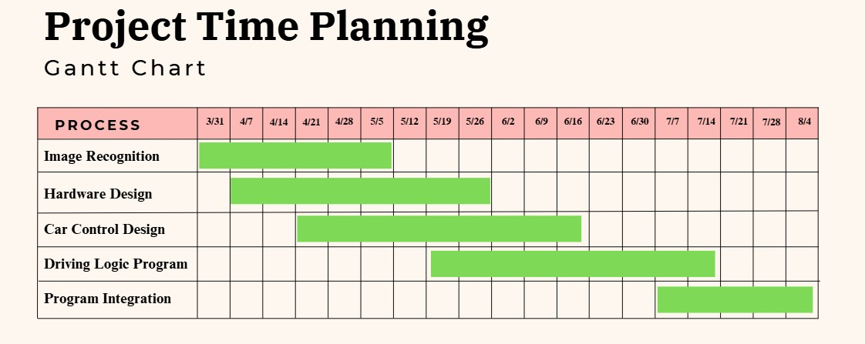
Project Time Planning

Slide 8
Work Assignment
B11107110 吳亮穎：
Image Recognition, Car Control Design, Driving Logic Program
B11107123 周世安：
Car Control Design, Program Integration, Driving Logic Program
B11130222 梁凱崴：
Hardware Design, Program Integration, Driving Logic Program

Slide 9
Cost Estimation
Item Name | Description | Unit | Quantity | Unit Price | Total
Self-driving car chassis | Providing self-driving mobility capabilities | unit | 1 | 4500 | 4500
Microcontroller | Processing sensor data and navigation calculations | unit | 1 | 4000 | 4000
Image recognition module | Campus monitoring, object recognition | piece | 1 | 2500 | 2500
Ultrasonic Sensors | Detect obstacles to ensure safety | piece | 2 | 800 | 1600
GPS Module | Provide location information | set | 1 | 2500 | 2500
WiFi module | Return data and remote control | set | 1 | 2500 | 2500
Battery and Power Module | Provide stable power | set | 1 | 1500 | 1500
Parts and wire | Connection, fixing and assembly, etc. | set | 1 | 900 | 900
Total |  |  |  |  | 20000

Slide 10
Reference
教育部 校安中心. (2024). 112年各級學校校園安全及災害事件分析報告.
https://csrc.edu.tw/filemanage/detail/9bdcae78-83ea-4bb6-95e5-3b18b923ddc7
教育部. (2012). 維護校園安全實施要點.
https://edu.law.moe.gov.tw/LawContent.aspx?id=GL000492#lawmenu
Redmon, J., Divvala, S., Girshick, R., & Farhadi, A. (2016). You only look once: Unified, real-time object detection. Proceedings of the IEEE conference on computer vision and pattern recognition.
Zhang Sr, D., Shao, Y., Mei, Y., Chu, H., Zhang, X., Zhan, H., & Rao, Y. (2019). Using YOLO-based pedestrian detection for monitoring UAV. Tenth International Conference on Graphics and Image Processing (ICGIP 2018).
Shinde, S., Kothari, A., & Gupta, V. (2018). YOLO based human action recognition and localization. Procedia computer science, 133, 831-838.
Gul, M. A., Yousaf, M. H., Nawaz, S., Ur Rehman, Z., & Kim, H. (2020). Patient monitoring by abnormal human activity recognition based on CNN architecture. Electronics, 9(12), 1993.
Huu, P. N., Pham Thi, Q., & Tong Thi Quynh, P. (2022). Proposing Lane and Obstacle Detection Algorithm Using YOLO to Control Self‐Driving Cars on Advanced Networks. Advances in Multimedia, 2022(1), 3425295.
林冠穎. (2024). 影像深度辨識結合巡邏機器人之應用 國立雲林科技大學]. 臺灣博碩士論文知識加值系統. 雲林縣.
https://hdl.handle.net/11296/bmb39c

